Slide 1


Slide 2
مطالعات در زمینه سبک سازی و حذف بتن ناکارآمد از سال ۱۹۸۵ در دانشگاه های آلمان و مجموعه شرکت های گروه فناوری های کوبیاکس درسال ۱۹۹۷ با همراهی مهندسین و متخصصینی از سوئیس و دیگر کشورهای اتحادیه اروپا پایه ریزی و تآسیس شده است و اکنون تبدیل به یک مجموعه متخصص در مورد اسلب های تخت سبک با بتن مسلح شده است.
این دانش از سال ۱۳۸۷ به صورت انحصاری در ایران و تعدادی از کشورهای منطقه در اختیار شرکت خانه سازی پارس مان سازه است.
پیشینه کوبیاکس

Slide 3
دلايل ورود تکنولوژي كوبیاكس به كشور
صنعتی سازی
عدم نیاز به سرمایه گذاری زیاد برای احداث کارخانجات مواد اولیه
عدم نیاز به نیروی کار خیلی متخصص و امکان استفاده از نیروهای موجود
امکان احداث کارخانجات تولیدی در اقصی نقاط کشور
عدم وابستگی به خارج از کشور
سازگاری با مباحث و مقررات ملی ساختمانی کشور
اقتصادی بودن تکنولوژی و امکان رقابت با سیستم های رایج
انعطاف پذیری سیستم در ارتباط با مسآله معماری و سازه ای
تکنولوژی دوستدار محیط زیست

Slide 4
اساس طراحی تکنولوژی كوبياكس مبتنی است بر سقف سازه ای با ویژگی «سقف دال دو طرفه» مشابه سقف های بتنی دال دو طرفه مرسوم با این تفاوت که هسته بتن مرکزی در محل هایی که کاربرد سازه ای ندارد، با گوی های توخالی جایگزین می‌گردد. (جنس این گوی ها پلی اتیلن بازیافت یا پلی پروپیلن می‌باشد) بدین صورت که این گوی ها در حدفاصل مش های میلگردی بالا و پایین قرار می‌گیرند و با توجه به اینکه در دال های بتنی دو طرفه مشکل تحمل نیروی برشی وجود ندارد، مشکل طراحی این نوع سقف بر مبنای حذف قسمتی از بتن میانی و ایفای عملکرد دال ۲ طرفه می‌باشد.
در فن‌آوری كوبياكس با حذف بار مرده غیرسازه‌ای، خاصیت باربری دو محوره همچنان حفظ می‌گردد. همچنین با شکل گیری غشای بتنی مستحکم در قسمت فوقانی و تحتانی دال به همراه شکل گیری شبکه تیرچه های داخلی در دو امتداد و در اثر قراردهی گوی ها در سرتاسر فضای میانی دال بتنی، می‌توان باربری مناسبی را برای این دال متصور شد.

Slide 5
اجزاي سیستم كوبیاكس
مدول قفسه ای (گوی های پلاستیکی به همراه خرپای فولادی)
دال بتن آرمه
دیافراگم بادکنی، سیستمی مبتنی بر فن آوری ترکیبی پیوند هوا و فولاد می باشد. این سیستم دال دو طرفه مجوفی است که در آن استفاده از توپ های پلاستیکی باعث حذف بتن غیر باربر می گردد.
با انطباق شکل هندسی این توپ ها و پهنای موثر توری مشبک ، مدول بتنی بهینه ای به دست می آید که باعث ایجاد کارائی ماکزیمم و همزمان آن در نواحی لنگر حداکثر ، می گردد.

Slide 6
این سیستم سازه ای اولین بار توسط آقای برونینگ یکی از مهندسان عمران دانمارکی معرفی شده و در مجامع علمی و فنی مورد بحث و آزمایشات متعدد قرار گرفت.
گزارشات آزمایش ها در دانشگاه آیندهون هلند، موید آن بوده است که سقف بادکنی هم از لحاظ تئوری و هم عملی با دال توپر قابل مقایسه می باشد. رفتارها هم در کوتاه مدت و هم بلند مدت مشابه می باشند.
آزمایشات مورد نظر برای دالهای با ضخامت 291 تا 411 میلیمترصورت پذیرفته اند. نتایج آزمایشات دانشگاه دارمشتات در آلمان به طور عملی با آنالیز تئوریک مقایسه شده اند. و مشاهده شده که بین تئوری و عمل هماهنگی وجود دارد.

Slide 7
جزئیات اجرائي سقف هاي كوبیاكس
این ساختار در نتیجه شکل هندسی دو مولفه مشخص سازه ای به ترتیب زیر به وجود می آید:
الف – توری مشبک تقویتی جوش شده( در بالا و پایین )
ب – توپ های پلاستیکی مجوف( در وسط )

Slide 8
مراحل اجراي سقف كوبیاكس
روش معمول اجرای این سقف ها پس از حمل و نقل از کارخانه به شرح زیر است:
1. نصب شمعهای موقت
2. مش بندی ردیف آرماتورهای زیرین
3. جاگذاری قطعات پیشساخته به وسیلهی جرثقیلها
4. قراردادن اتصالات بین قطعات و ستونها به طور موقت
5. بتنریزی
6. خارج کردن شمعهای موقت بسته به خواست سازنده و اتمام کار
در ادامه این مراحل را بصورت تصویری مشاهده می فرمایید:

Slide 9
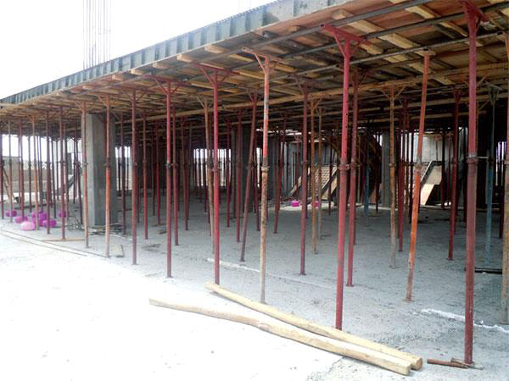
1. نصب شمعهاي موقت

Slide 10
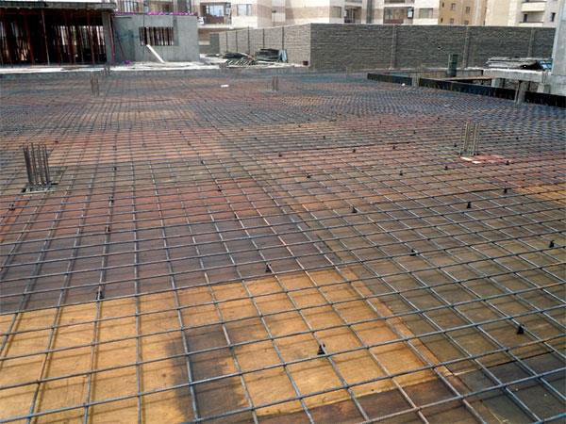
2. مش بندي سفره آرماتورهاي زيرين

Slide 11
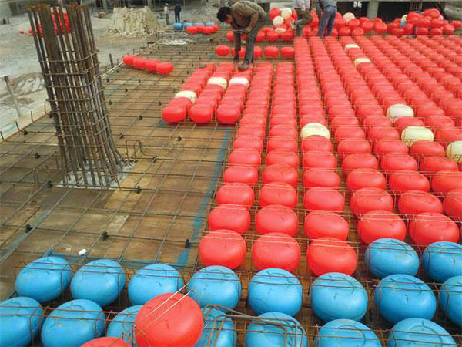
3. نصب كوبیاكس ها

Slide 12
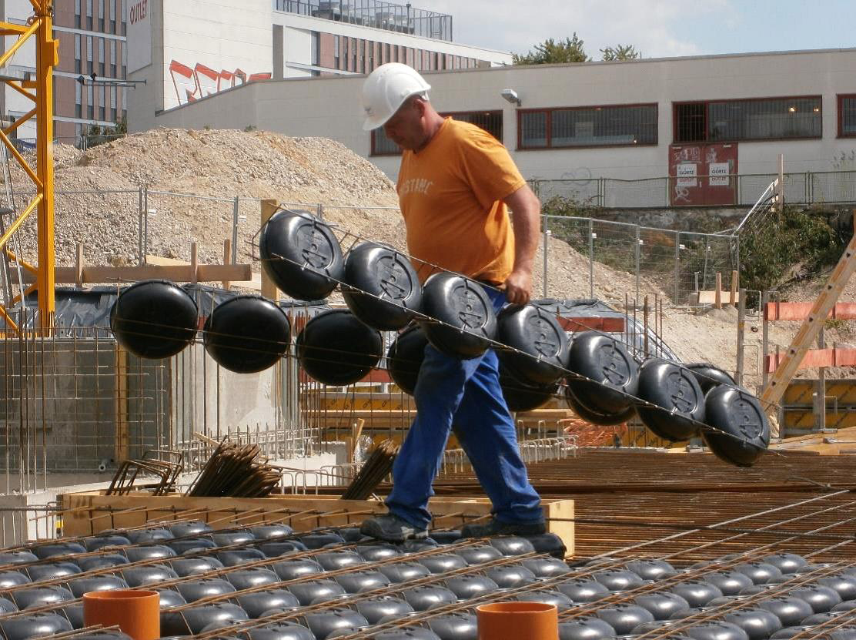

Slide 13
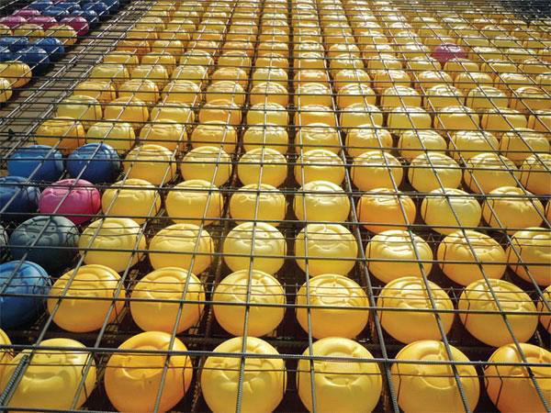
4. مشبندي سفره آرماتورهاي بالايي

Slide 14
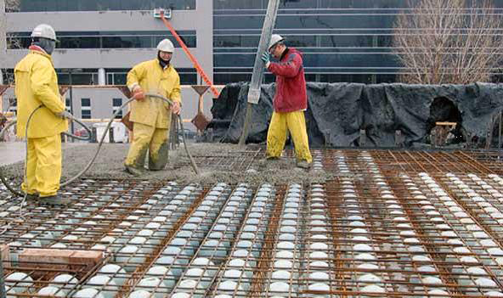
5. بتن ريزي

Slide 15
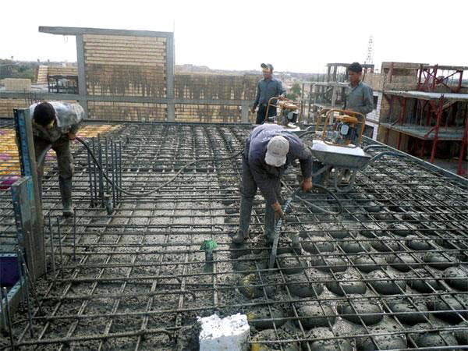
6. ويبره زدن بتن

Slide 16
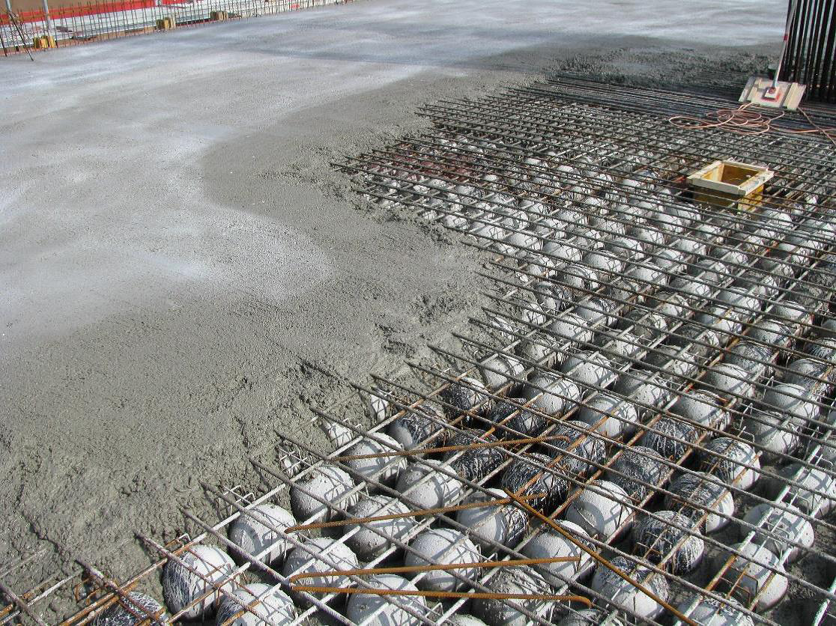
7. سطح بتن ريزي شده تسطیح شده

Slide 17
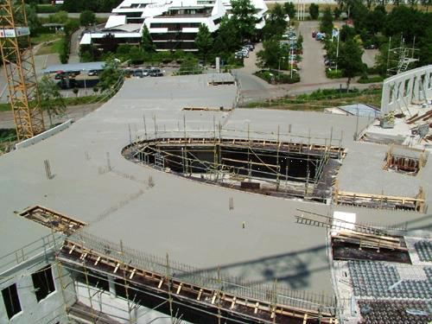
8. نماي نهايي سقف

Slide 18
مزاياي سقف كوبیاكس در مقايسه با دال بتني
1. صرفه جویی در مصالح مصرفی در سقف
2. مقاومت در برابر زمین لرزه
3. کاهش وزن سقف
4. كاهش ارتفاع كلي ساختمان با سیستم كوبیاكس(که در نتیجه آن گود برداری کمتری انجام می شود. شکلI)
5. مقاومت در برابر آتش
6. برای هر ترکیب دلخواه دهانه و ضخامت ، دال مجوف کوبیاکس ، 5 تا 16درصد ارزانتر از دال توپر تمام میشود .
7. نتایج مطالعات و آزمایش های صورت پذیرفته تصدیق می نماید که این سیستم سازه ای توزیع بار را به نحو بهتر و بهینه تری از انواع دیگر دال های مجوف صورت می دهد . به علت داشتن ساختار و رفتار سه بعدی و هدایت جریان بار کره های پلاستیکی تو خالی هیچ اثر منفی نداشته و باعث هیچگونه اتلاف مقاومتی نمی گردد. تجربیات عملی ، تاثیر مثبت توپ ها را در فرآیند گیرش بتن نشان می دهد.

Slide 19
8. توپ های پلاستیکی مشابه افزودنی های پلاستیکی بتن ، عمل می کنند
9. مقاومت و رفتار خمشی
10. مقاومت برشی
11. خزش
12. کاهش هزینه های حمل و نقل
13. زمان کوتاهتر ساخت(20%تا40%)
14. عمر مفید و طولانی تر ساختمان
15. در مقایسه به عمل آمده بین این نوع دال و دال توپر ، این نتیجه حاصل شده است که قابلیت عایق صوتی بودن این بیشتر از دال توپر می باشد. (مهم ترین علت این امر وجود فضای مجوف در db نوع دال ، دست کم به میزان المانهای میانی این نوع دال می باشد.)

Slide 20
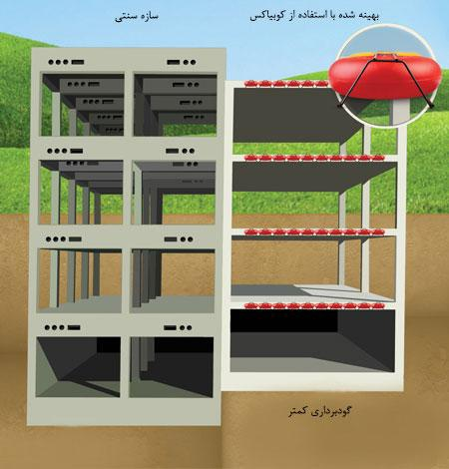
شکل(I)

Slide 21
تاریخچه یوبوت
در اواخر قرن بیستم میلادی، مهندسین ایتالیایی با تحقیق بر روی سقف های مختلف به ویژه دالهای بتنی به جهت بهینه سازی آن و رسیدن به مقاومت مناسب در برابر زلزله و همچنين استفاده از دهانه های بلند و کاهش مصرف آرماتور و بتن، سیستم دال مجوف یوبوت را ابداع و به دنیا معرفی کردند و باتوجه به مزایای بارز آن، در كشورهاي مختلف جهان بويژه كشورهاي اروپائي مورد استقبال گسترده اي قرار گرفته و در سال 87 پس از ورود به ایران، در مرکز تحقیقات ساختمان و مسکن وزارت راه و شهرسازی مورد بررسی قرار گرفته و موفق به اخذ تاییدیه فنی از آن مرکز شده است و تا کنون در بیش از 1/000/000 متر مربع سقف ساختمانهای مختلف دراقصی نقاط کشور از دال مجوف یوبوت استفاده شده است.

Slide 22
مفهوم سیستم دال مجوف یوبوت
امروزه از دالهای تخت بتنی با آرماتورگذاری معمولی می توان در دهانه های بزرگ استفاده نمود . تغییرات جدید انجام شده در آیین نامه های طراحی و امکان استفاده از تکنولوژی های جدید باعث کاهش وزن دال و هزینه های اجرایی آن شده است. برخی از پیشرفت های انجام شده در زمینه تکنولوژی بتن مسلح و دلایل اجرای دال های تخت بتنی در دهانه های بلند به ترتیب زیر می باشد:
- استفاده از آرماتورهای فولادی با مقاومت بالا
- استفاده از آرماتور منفی در وجه فوقانی دال به منظور کاهش تغییر شکل ها در دال های چند دهانه
- استفاده از بتن مقاومت بالا در دال ها

Slide 23
- استفاده از سیستم های قالب بندی جدید که علاوه بر امکان ایجاد هندسه دلخواه دال، باعث کاهش هزینه های اجرایی نیز می گردد.
یک طراح می تواند با توجه به وجود انواع سیستم های سقف بتن آرمه، سیستم سقف مناسب و اقتصادی را انتخاب کند. در انتخاب سیستم سقف بتن آرمه، علاوه بر اقتصاد طرح می بایست به نکات زیر توجه داشت:
1. سقف باید مقاومت کافی در برابر بارهای اعمال شده را داشته باشد.
2. به منظور محدود نمودن مقادیر تغییر شکل ها تحت بارگذاری های دایم و غیر دایم می بایست سختی مورد نیاز دال فراهم گردد.
3. با افزایش ابعاد دهانه ها، معیار سختی از اهمیت بیشتری برخوردار می شود. در این حالت امکان دارد به جای معیار مقاومت، معیار سختی تعیین کننده ابعاد اصلی باشد.

Slide 24
همانطور که اشاره شد با افزایش سختی دال می توان دهانه های بیشتری را پوشش داد. این امر که به یاری سیستم های قالب بندی امکان پذیر شده است باعث ایجاد دال های متفاوت با سختی های متفاوت می گردد که برخی از آنها عبارتند از:
- دال تخت
- دال تخت کتیبه دار (قارچی)
- دال با تیرهای فرعی
- دال مجوف
در دالهای مجوف، استفاده از یک شبکه تیر متعامد در زیر دال اصلی، باعث کاهش حجم بتن ریزی، آرماتورگذاری و در عین حال کاهش وزن سقف می گردد. با این وجود در این سیستم سختی مقطع دال افزایش می یابد. این افزایش سختی به دلیل ایجاد مقطع T شکل در دال می باشد. دال مجوف دوپوش (یوبوت) نیز با الهام از دالهای مجوف و با تغییر مقطع از T به I و در نتیجه افزایش بیشتر سختی دال بوجود آمده است.

Slide 25
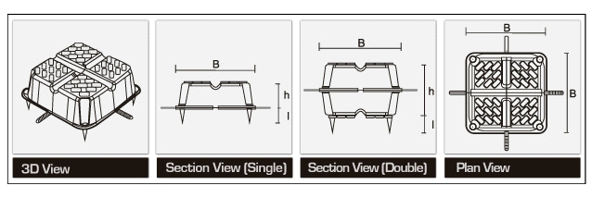
این فن آوری که در سال 1388 به تایید مرکز تحقیقات ساختمان و مسکن رسیده است از ترکیب نوآورانه بتن، میلگرد و قالب هایی ازجنس پلی پروپیلن ساخته شده و با قرارگیری این قالب ها در میان بتن و حذف بتن ناکارآمد علاوه بر کاهش وزن دال و مصرف بتن باعث افزایش سختی دال می گردد.

Slide 26
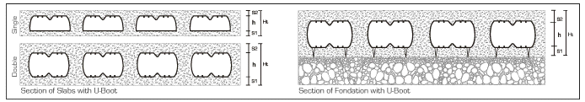
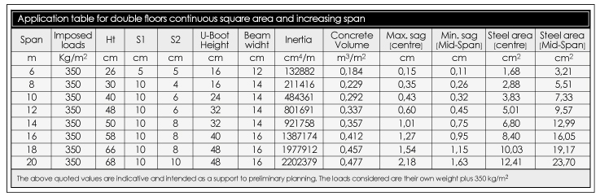
مقطع فونداسیون و دال مجوف دوپوش پس از بتن ریزی به شکل زیر خواهد بود
همچنین ضخامت تمام شده این دال ها با توجه به دهانه ها و بارگذاری های مختلف، متفاوت است. در جدول زیر مشخصات اولیه برای دهانه های مختلف ارایه شده است. اطلاعات این جدول به صورت تقریبی بوده و برای بدست آوردن ضخامت دقیق نیاز به محاسبات سازه ای می باشد

Slide 27
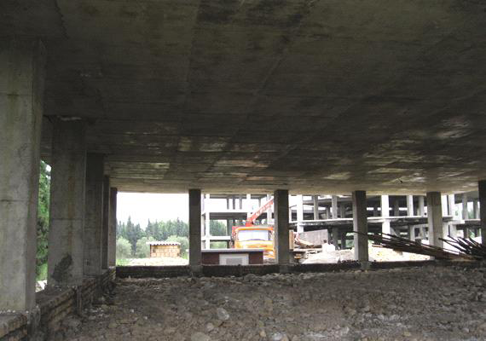
مزایای سیستم یوبوت
1.ایجاد دهانه های بزرگتر و کنسول های بلندتر
استفاده از این تکنولوژی باعث می گردد تا علاوه بر کاهش وزن سقف، سختی آن نیز افزایش بیابد که این امر ایجاد دهانه های بزرگتر و کنسول های بلندتر را امکان پذیر می نماید. این افزایش دهانه باعث آزادی عمل بیشتر در طرح معماری و ایجاد فضاهای خلاقانه، فضاهای باز تجاری، تآمین پارکینگ بیشتر و ... می گردد.

Slide 28
2.کاهش میزان انتقال صوت، حرارت و لرزش
با توجه به افزایش سختی دال در استفاده از این تکنولوژی، لرزش این نوع سقف ها نسبت به دال های بتن آرمه معمولی کمتر بوده و باعث اطمینان خاطر بیشتر برای ساکنین می گردد. همچنین به دلیل وجود حفره های خالی در سقف، انتقال صوت و حرارت به نحو چشمگیری کاهش می یابد.
3. امکان حذف تیرها و ایجاد دال تخت
با استفاده از این تکنولوژی می توان تیرهای موجود در سازه را در صورت وجود دیوار برشی در سازه های بیشتر از 3 طبقه و یا 10 متر، حذف نمود. حذف تیرها باعث ایجاد مزایای زیر می گردد:
-افزایش ارتفاع مفید طبقات
-کاهش میزان عملیات قالب بندی، آرماتوربندی و بتن ریزی به نسبت دال بتنی معمولی
-عبور راحت تر تاسیسات از زیر سقف
-امکان حذف سقف کاذب در صورت هماهنگی با تاسیسات

Slide 29
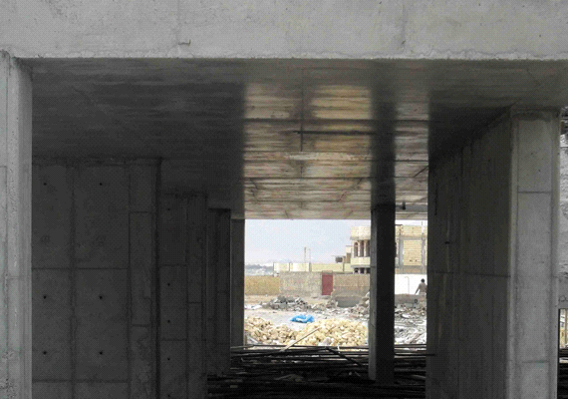

Slide 30
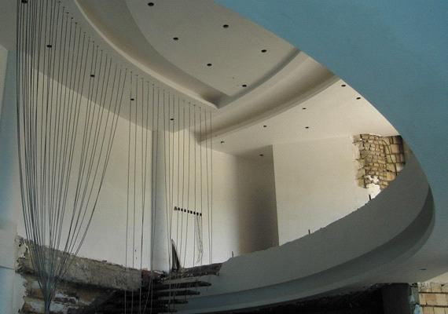
4. بهبود عملکرد لرزه ای
سیستم های دال بتنی نسبت به دیگر سیستم های پوشش سقف، دیافراگم یکپارچه تری تشکیل می دهند که باعث بهبود عملکرد لرزه ای ساختمان می گردد.
امکان ایجاد شکل ها و بازشوهای بزرگ و نامنظم در سقف
با توجه به حذف تیرها و افزایش سختی سقف، آزادی عمل بیشتری در ایجاد اشکال و بازشوهای بزرگ و نامنظم روی سقف وجود دارد. البته باید توجه داشت که شکل و ابعاد این بازشوها در طراحی سازه لحاظ گردد.

Slide 31
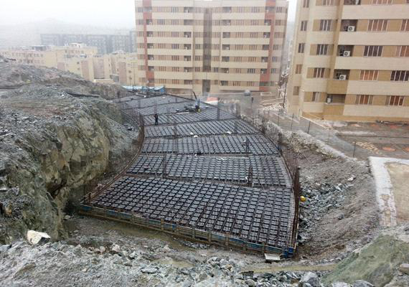
5. امکان ستون گذاری نامنظم
برخلاف سازه های بتنی معمولی که ستون گذاری معمولا از آکس بندی منظم پیروی می کند، در این سیستم امکان ستون گذاری به صورت نا منظم وجود دارد که در طرح های معماری حایز اهمیت است.

Slide 32
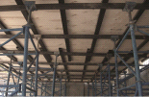
روش اجرا
1. بستن قالب تخت زیرین دال
در این مرحله با توجه به تجهیزات موجود، قالب بندی زیرین دال انجام می شود.این قالب ها می توانند از جنس چوب، فلز مدولار و ... باشند.

Slide 33
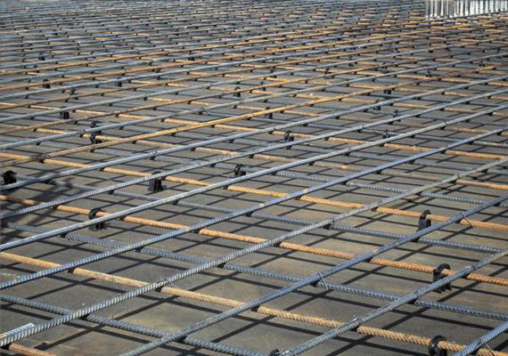
2. بستن شبکه آرماتور پایین دال
شبکه آرماتور پایین طبق نقشه های اجرایی باید به گونه ای بسته شود که حداقل یک میلگرد در بین قالب های یوبوت قرار گیرد.

Slide 34
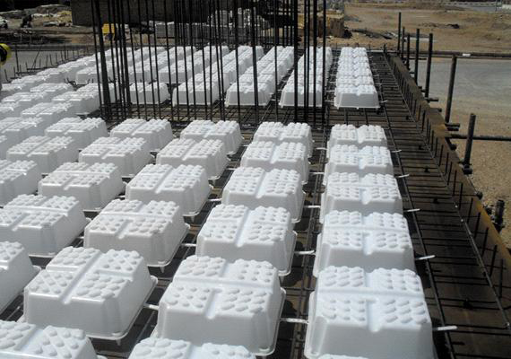
3. چیدن قالب ها با توجه به نقشه های اجرایی
در این مرحله قالب های یوبوت طبق نقشه های اجرایی چیده و فاصله آنها بوسیله بندهای تعبیه شده بر روی آنها تنظیم می گردد.

Slide 35
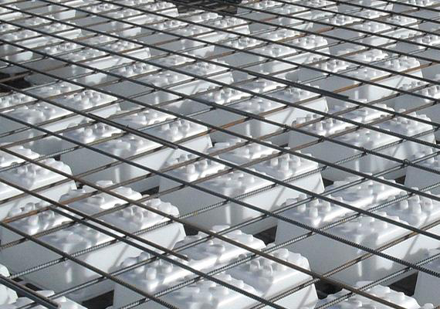
4. بستن شبکه آرماتور بالای دال
در این مرحله شبکه آرماتور بالا بسته شده و همچنین در صورت نیاز به آرماتورهای برشی، این آرماتورها در بین قالب ها قرار می گیرند.

Slide 36
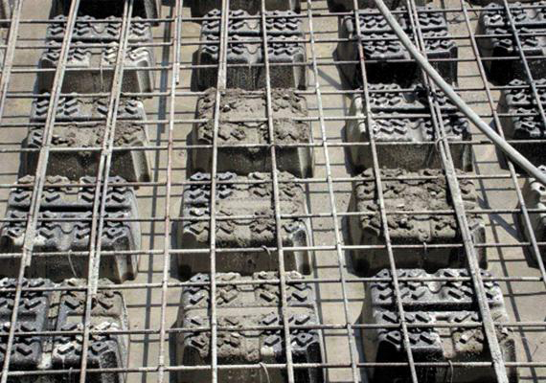
5. بتن ریزی لایه اول
در اجرای این نوع دال ها، بتن ریزی در دو لایه انجام می شود. لایه اول به ضخامت حدود 5 الی 10 سانتی متر( بسته به اندازه پایه قالب ها)، ریخته می شود که باعث می گردد هوا درون قالب ها محبوس شده و اجازه وارد شدن بتن به داخل قالب ها را ندهد.

Slide 37
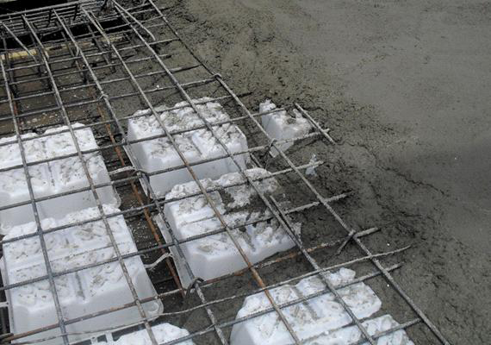
6. تکمیل بتن ریزی
لایه دوم بر روی لایه اول ریخته می شود تا به ضخامت مورد نظر برسد. باید توجه داشت فاصله زمانی بین بتن ریزی در دو لایه نباید به قدری باشد که باعث گیرش لایه اول گردد.

Slide 38
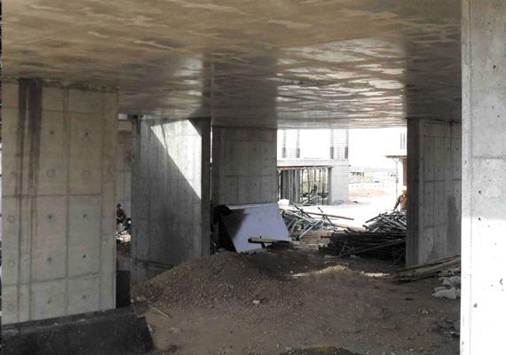
7. باز کردن قالب های کف
پس از گیرش بتن در زمان تعیین شده در مبحث نهم مقررات ملی ساختمان قالبها از زیر دال جمع و به طبقه دیگر منتقل می گردد.
باید توجه داشت کلیه مباحث مربوط به قالب بندی، آرماتوربندی، بتن ریزی و نگهداری از بتن که در مبحث نهم مقررات ملی ساختمان آمده است در مورد این دال ها صادق می باشد و باید به دقت اجرا گردد.

Slide 39
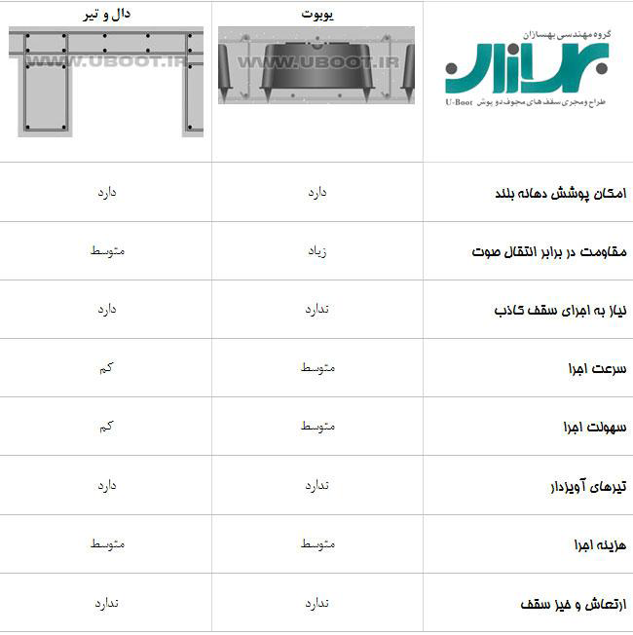
مقایسه یوبوت با دال و تیر

Slide 40
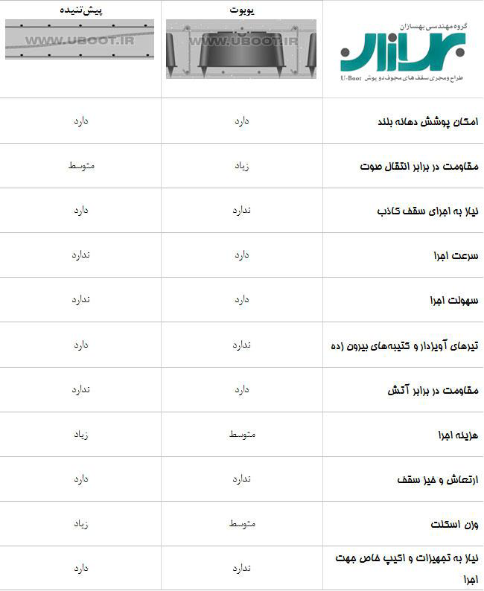
مقایسه یوبوت با پیش تنیده

Slide 41
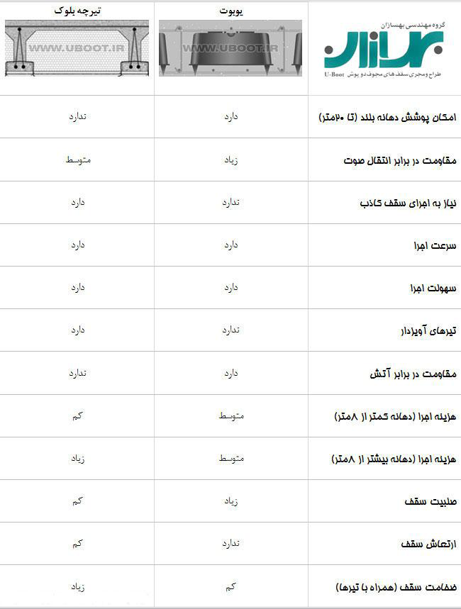
مقایسه یوبوت با تیرچه بلوک

Slide 42
نکات اجرایی دال مجوف دوپوش (یوبوت)
1. قالب‌های یوبوت می‌بایست مطابق نقشه‌های اجرایی بر روی سقف چیده شوند. فاصله اولین و آخرین قالب یوبوت در هر ردیف و ستون با لبه دال و یا تیر، کنترل شود تا با نقشه‌های اجرایی مطابقت داشته باشد. لازم به توضیح است گاهی اوقات به دلیل عدم دقت در اجرای ستون‌ها و یا دور دال، این فاصله نسبت به نقشه اجرایی متفاوت بوده که این تفاوت می‌بایست با ناظر پروژه هماهنگ شده و درصورت لزوم توسط محاسب سقف بررسی و تایید گردد.
2. بست‌های موجود بر روی بند‌های کناری قالب‌های یوبوت با توجه به فاصله مورد نیاز اشاره شده در نقشه‌های اجرایی، تنظیم گردیده و با چسب پلاستیکی محکم می‌شود. قابل ذکر است این فاصله در نقشه‌های اجرایی در قسمت مقطع سقف نشان داده شده است و هر یک از تنظیم‌های روی بند برای یک فاصله خاص ایجاد شده است.

Slide 43
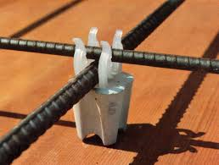
3. چیدن آرماتور‌های شبکه بالا و پایین باید به گونه‌ای باشد که در بین هر دو قالب یوبوت یک میلگرد قرار گیرد. بدین منظور توصیه می‌گردد ابتدا فاصله میلگردهایی که در میان یوبوت‌ها قرار می‌گیرد، از نقشه‌ها استخراج شده و مطابق آن روی سقف چیده شوند. سپس در بین این میلگرد‌ها یک یا چند میلگرد دیگر مطابق نقشه‌ها با فاصله یکسان اضافه گردد.
4. در هنگام اجرای سقف یوبوت (به خصوص در استفاده از یوبوت‌های با سایز بزرگ (H>20cm)) توصیه می‌شود برای جلوگیری از بلند شدن یوبوت‌ها در هنگام بتن‌ریزی، شبکه پایین آرماتور توسط سیم آرماتوربندی به لوله یا پروفیل زیر بسته شود.
5. در مناطقی که خطر خوردگی زیاد وجود ندارد، باید از اسپیسرهایی که فاصله‌ وسط مقطع میلگرد پایین تا کف دال 5/2 تا 3 سانتی‌متر می‌باشد، استفاده نمود.

Slide 44
6. با توجه به اینکه قالب‌های یوبوت برای تحمل بار گسترده‌ در حدود 80 کیلوگرم طراحی شده‌اند، حتی‌الامکان از وارد آوردن بار بیشتر و یا بار متمرکز، بر روی یوبوت‌ها خودداری گردد و پس از اجرای آرماتور بندی شبکه بالا، به کارگران آموزش داده شود تا بر روی میلگردها حرکت کنند.
7. مطابق نقشه‌های اجرایی، در کنج هر یوبوت باید از آرماتور سنجاقی استفاده نمود. یکی از وظایف این سنجاق‌ها یکپارچه کردن شبکه بالا و پایین و ثابت نگه داشتن یوبوت‌ها در میان این دو شبکه می‌باشد. لذا توصیه می‌گردد خم 135 درجه سنجاق در قسمت پایین قرار گیرد و خم 90 درجه در قسمت بالا بوسیله سیم آرماتوربندی محکم شود تا در هنگام بتن‌ ریزی از جدا‌ شدن شبکه بالا از شبکه پایین و در نتیجه بالا آمدن یوبوت‌ها جلوگیری شود.

Slide 45
8. مقاومت بتن مورد استفاده در این دال‌ها در طراحی سازه تعیین می‌گردد که مقدار آن در یادداشت اول نقشه‌های اجرایی آورده شده است. روانی بتن (اسلامپ) مورد استفاده باید در حدود 11 الی 13 سانتی‌متر بوده تا بتن به‌راحتی در زیر قالب‌ها حرکت کند و فضای زیر را پر نماید. اکیدا توصیه می‌شود جهت افزایش اسلامپ بتن و جلوگیری از کاهش مقاومت آن از فوق روان کننده‌های مجاز با مقدار توصیه شده در کاتالوگ فنی شرکت تولید کننده، استفاده شود.
9. پس از تکمیل آرماتورهای شبکه اصلی، حتما کنترل شود تا میلگرد‌های اضافی مورد نیاز در نقشه‌ها اجراگردد. این میلگردها شامل میلگردهای اضافه‌ وسط دهانه، روی ستون‌ها و دیوارهای برشی، بازشوهای بزرگ، آرماتورهای 45 درجه اطراف بازشوها و ... می‌باشد.

Slide 46
10. دقت شود در صورت نیاز به اتصال اجزای غیر سازه‌ای به دال مجوف دوپوش (یوبوت) مانند نما، آسانسور و ...، پلیت‌های طراحی شده در محل مورد نیاز قرار گرفته و محکم گردد.
11. جهت یکنواخت شدن ضخامت بتن، توصیه می‌گردد قبل از بتن‌ریزی شاخص (شابلون) مناسب تهیه گردد.
12. در صورت امکان توصیه می‌گردد از پمپ هوایی جهت بتن‌ریزی استفاده گردد. استفاده از پمپ زمینی علاوه بر ضربه به سقف در هنگام پمپاژ، بتن‌ریزی را در دو لایه با مشکل مواجه کرده و باعث بالا آمدن قالب‌های یوبوت می‌شود.
13. نگهداری از بتن پس از بتن‌ریزی باید دقیقا مطابق با آیین‌نامه‌های موجود انجام پذیرد.

Slide 47
14. با توجه به اینکه وزن دال طبقه بالا در بیشتر مواقع از وزن بار طراحی بیشتر بوده، اکیدا توصیه می‌گردد در هنگام بتن‌ریزی هر سقف از جک اطمینان در زیر دو سقف قبلی استفاده گردد. در غیر این صورت وزن سقف در حال بتن‌ریزی، باعث ایجاد خیز و ترک در سقف زیرین خود می‌گردد.
17. زمان بازکردن قالب‌های سقف، باید با توجه به درجه حرارت هوا و مطابق با آیین‌نامه‌های موجود تعیین گردد.
18. در صورت ترکیب دال مجوف دوپوش (یوبوت) با تکنولوژی پیش‌تنیدگی، علاوه بر موارد بالا باید توجه داشت:
19. حداقل مقاومت استوانه‌ای بتن 300 کیلوگرم بر سانتی‌متر مربع ‌باشد.
20. قبل از انجام عملیات کشش کابل‌ها، از باز نمودن قالب‌های زیر خودداری گردد.

Slide 48
با تشکر از نگاه های گرمتان
پایان

